Slide 1
Movimientos Sociales y Nuevas Tecnologías
Universidad Complutense de Madrid
David Arroyo Menéndez
Director: Millán Arroyo Menéndez
davidam@libremanuals.net

Slide 2
Objetivos del Estudio
Conocer usos tecnológicos de los colectivos y activistas. Cómo usan Internet y otras nuevas tecnologías
Conocer la forma en que los colectivos se organizan internamente, para construir nuevas herramientas que ellos no imaginan pero que podrían facilitar su trabajo diario
Determinar los factores de cambio de unas tecnologías a otras

Slide 3
Definición de Movimientos Sociales
Movimientos sociales son conjuntos de colectivos o agrupaciones de personas con estructuras formales o informales, pero generalmente con una alta democracia interna y que se asocian para defender ideas políticas de izquierdas ante gobiernos, corporaciones, empresas, o la sociedad en general. Dichos movimientos sociales, son indepedientes, no son parte del Estado, ni de empresas, aunque el recibir subvenciones o ayudas estatales no les excluye para ser considerado movimiento social, aunque es un tema que muchos de estos colectivos también pueden rechazar abiertamente, en pos de su independencia.
Definición propia desde las definiciones de Tilly, Tarrow y Diani

Slide 4
Definición de Movimientos Sociales
Movimientos sociales son conjuntos de colectivos o agrupaciones de personas con estructuras formales o informales, pero generalmente con una alta democracia interna y que se asocian para defender ideas políticas de izquierdas ante gobiernos, corporaciones, empresas, o la sociedad en general. Dichos movimientos sociales, son indepedientes, no son parte del Estado, ni de empresas, aunque el recibir subvenciones o ayudas estatales no les excluye para ser considerado movimiento social, aunque es un tema que muchos de estos colectivos también pueden rechazar abiertamente, en pos de su independencia.
Definición propia desde las definiciones de Tilly, Tarrow y Diani

Slide 5
Hipótesis desde el Marco Teórico
El factor más importante que determina la tecnología es la inercia social (véase Stallman, R.; Mauss)
Se usa más la tecnología y con discursos más críticos
El movimiento social condiciona la tecnología que se va a usar

Slide 6
Metodología – Ficha Técnica
15 Entrevistas en Profundidad de 45 minutos con transcripciones
Recopilación Documental
Encuesta On-Line

Slide 7
Fases del Estudio
Definición de Objetivos
Elaboración de Marco Teórico y Trabajo de Conceptualización
Hipótesis
Recopilación y Análisis Documental
Diseño del Campo Cualitativo
Realización del Campo y Transcripción de Entrevistas
Encuesta On-Line
Análisis
Conclusiones

Slide 8
Diseño Muestral Cualitativo
Variable Sexo (7 hombres y 8 mujeres)
Variable Edad
    30 o menos (2)
    De 31 a 40 (9)
    Más de 40 (4)
Variable Movimiento Social
    No violencia (1)
    Cultura Libre (1)
    Sindical (3)
    15M (3)
    Feminista (2)
    Hacktivista (2)
    Vecinal (2)
    Grupos de Consumo (2)
  Variable Clase Social (Clase media amplia)

Slide 9
Diseño Muestral Cuantitativo
Ámbito: Nacional.
Universo: Población española internauta, vinculada o afín a movimientos sociales
Tipo de Encuesta: Encuesta on-line utilizando el software limesurvey.
Muestreo: Encuesta no probabilística de bola de nieve
Fecha de realización: 30 de Mayo al 5 de Junio de 2012.

Slide 10
Resultados de la Fase Documental
Como explica Igor Sábada los movimientos sociales pasan de posturas tecnofóbicas o de desconocimiento a posturas tecnofílicas pero más acríticas (2007-actualidad) pasando por el momento de aparición de la telemática antagonista (ej: sindominio, Indymedia, etc.) y la popularización del software libre (finales de los 90)
Como se explica en (Anduiza et al, 2009) el interés por la política cuando se trata de participar en Internet es bastante alto

Slide 11
Resultados de la Encuesta On-Line
Información complementaria, secundaria, de carácter meramente aproximado y orientativo al carecer del rigor metodológico que se requiere
Las redes sociales son la herramienta de moda en movimientos sociales
      Es la respuesta más contestada a ¿Qué herramientas tecnológicas has incorporado debido a tu activismo político?
Las cuestiones como el software libre es algo que ven positivo
      Así, si bien el sistema operativo de los activistas es alguna de las versiones de Microsoft Windows (42,1%), hay un número bastante importante (38,6%) que utilizan alguna distribución GNU/Linux.
      En wikipedia solo el 5,31% lo hacen con una distribución GNU/Linux o un Android
  Aunque se usan redes sociales la privacidad interesa
      El 82% de las 50 personas que contestaron a esta pregunta valoraron como que la privacidad les interesaba mucho o bastante

Slide 12
Resultados de la Fase Cualitativa Posiciones Discursivas (I)
Se recuerda que como explica (Conde:2010) las posiciones discursivas responderán a las siguientes preguntas:
    ¿Quién habla?
    ¿En nombre de quién habla?
    ¿Desde qué posición social?
    ¿Cómo lo expresa?
  Además las huellas discursivas es uno “de los mejores caminos para relacionar el texto del grupo con los contextos sociales y con los lugares sociales de su producción” (Conde, 2010:150)

Slide 13
Resultados de la Fase Cualitativa Posiciones Discursivas (II)
  Identidad con el grupo inmediato
  “Sí. El que más tiempo llevo es BAH, que es Bajo el Asfalto está la Huerta, que es una cooperativa de productores, distribuidores y consumidores de productos ecológicos. Luego con gente del BAH y vecinos del barrio creamos un grupo de consumo que se llama Común Arganzuela.”
  (Movimiento de grupos de consumo, 35 años, Hombre)
  Militancia y Profesión
  “cada uno de nosotros tiene su especialidad, todas son compartidas porque digamos el colectivo tomó la decisión de no centralizar en una persona que tuviera más conocimientos y en la medida de lo posible compartimos y entonces llega una propuesta, si nos interesa o no participar y en función de eso quien está disponible.”
  (Movimiento de la Cultura Libre, 35 años, Hombre)
  La referencia a grupos afines
  Diferentes grados de cercanía tecnológica

Slide 14
Resultados de la Fase Cualitativa Posiciones Discursivas (III)
  La referencia a grupos afines
  “P: Vale, ¿Qué herramientas has incorporado debido a tu activismo político? Imagino que las mismas igual ¿no?
  R: Sí. Es que no se puede diferenciar. Yo estoy en exclusividad en Traficantes de Sueños. Bueno, todos estamos en exclusividad en lo que podría ser trabajo, remuneración económica y proyecto político. Pero muchos o casi todos los miembros de Traficantes de Sueños participan en otros colectivos y lo que ellos añaden es una perspectiva externa y tener una participación como muy fluida. Yo también participo para otras cuestiones ¿no?”
  (Movimiento Cultura Libre, 35 años, Hombre)
  Diferentes grados de cercanía tecnológica
  R: Bueno, yo sí estoy al tanto de las nuevas tecnologías, entonces viene por las tres vías, a parte de las reuniones que hay, que son presenciales y demás, estoy por las tres vías.
  Comisiones tiene una página web donde puedes mirar multitud de cosas se accede a todas las publicaciones que se acceden a través del sindicato y sistemáticamente se mandan comunicaciones, bueno comunicados para hacer llegar si hay convocatorias de reuniones, si hay convocatorias de manifestaciones, si hay convocatorias de no sé qué llega al correo.
  P: O sea página web, correo electrónico y correo postal ¿no?
  (Movimiento sindical, 61 años, Mujer)

Slide 15
Resultados de la Fase Cualitativa Configuraciones Narrativas (I)
Actitudes Tradicionales
      La mayor parte de las personas activistas entrevistadas se reunen en grupos locales con reuniones, o asambleas físicas donde quienes se reunen pueden tocarse y verse sin mediación tecnológica, también la propaganda desde el panfleto, la pegada de carteles, las manifestaciones y, en general, lo que se ha ido considerando como activismo político en la era pre-internet se sigue realizando.
  Actitudes Tecnológicas (mediadas por la tecnología)
      Complementando o sustituyendo a las asambleas (toma de decisiones).
      Sirviendo como medio de propaganda.
      Como medio de comunicación interno.

Slide 16
Resultados de la Fase Cualitativa Configuraciones Narrativas (II)
Actitudes Tradicionales
      La mayor parte de las personas activistas entrevistadas se reunen en grupos locales con reuniones, o asambleas físicas donde quienes se reunen pueden tocarse y verse sin mediación tecnológica, también la propaganda desde el panfleto, la pegada de carteles, las manifestaciones y, en general, lo que se ha ido considerando como activismo político en la era pre-internet se sigue realizando.
  Actitudes Tecnológicas (mediadas por la tecnología)
      Complementando o sustituyendo a las asambleas (toma de decisiones).
      Sirviendo como medio de propaganda.
      Como medio de comunicación interno.

Slide 17
Resultados de la Fase Cualitativa Configuraciones Narrativas (II)
Actitudes Acrítica o Críticas en función de:
      La licencia que utilizan en los materiales que generan.
      Las herramientas tecnológicas que han incorporado debido a su activismo.

Slide 18
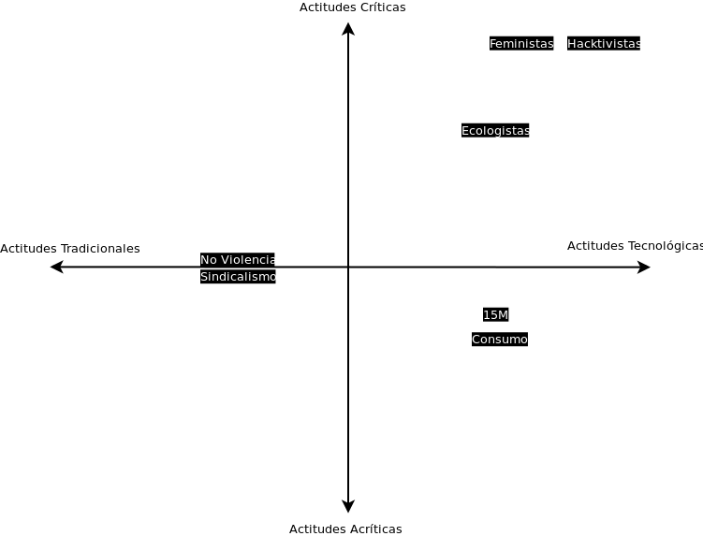
Resultados de la Fase Cualitativa Configuraciones Narrativas (III)
Movimiento Social

Slide 19
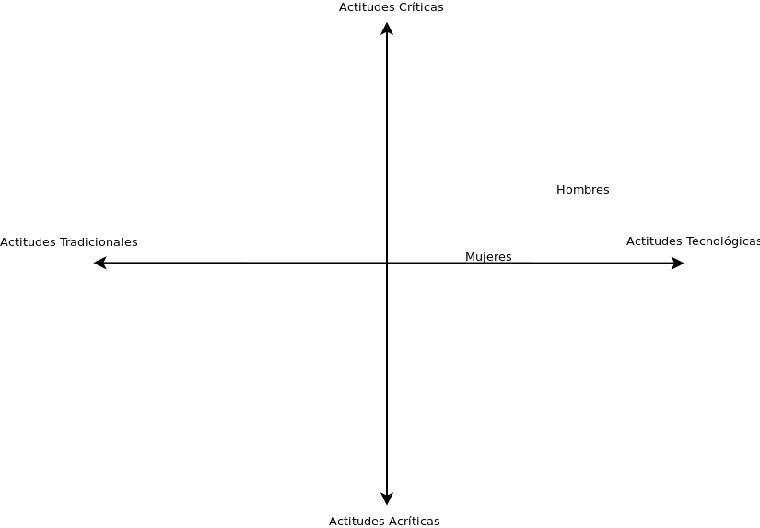
Resultados de la Fase Cualitativa Configuraciones Narrativas (IV)
Sexo

Slide 20
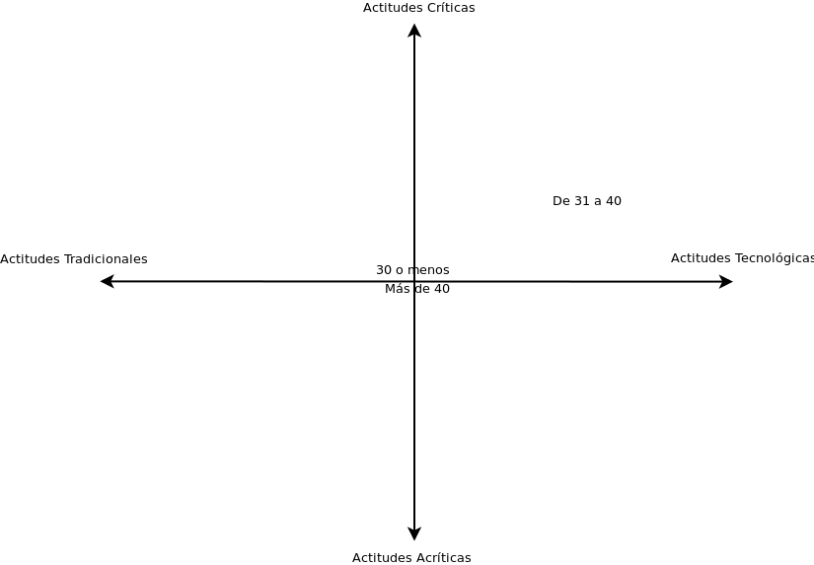
Resultados de la Fase Cualitativa Configuraciones Narrativas (V):
Edad

Slide 21
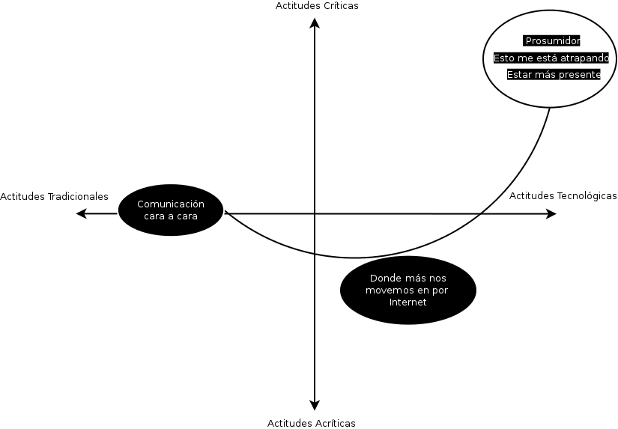
Resultados de la Fase Cualitativa Espacios Semánticos

Slide 22
Revisión de Hipótesis (I):
Inercia Social
R: Sí, sí. Como que el Facebook me sustituyó ahí, en esa faceta. *ríen ambos* Igual más por comodidad, o porque… no sé. O que antes dábamos más prioridad a tener unas horas…
P: O sea, piensas que fue por el Facebook o que fue porque ya teníais como más envergadura como Pandora y que ya os conocía más gente e igual no era tan necesario…
R: Pues con el Facebook yo, personalmente, me flipé un poco al principio, de “¡Qué de amigas hago! *ríen ambos* ¡Ya me conocen 1500 personas!”, y es mentira, claro. Y sí, lo mismo antes estaba más como con la alerta de “Vamos a tal sitio para que nos vea Fulanita” y ahora parece que si a Fulanita le pones “Me gusta” en su muro, ya te está viendo.
(Movimiento Feminista, 32 años, Mujer)
Y yo por ejemplo me he estado resistiendo al Facebook mogollón de tiempo. Yo el Facebook me lo he abierto hace meses. Y de repente ya estoy empezando a ver que me está atando el Facebook y que paso más tiempo del que me gustaría. Entonces es como joder, y la gente me dice "¿Y no tienes whatsapp, y el twitter y tal?"... Y es como "no me habléis, no quiero saber más" O sea, ya demasiado tiempo con las tecnologías ahí, ¿no? Entonces yo creo que joer, de una mirada feminista que lo que justamente se está reivindicando poner la vida en el centro de... no de... o sea, la sostenibilidad de la vida en el centro, no tanto el mercado, lo que fuera pues claro, todo esto es una forma de mantenernos ocupados con otras historias y que no nos estemos dedicando a las necesidades reales de la vida ¿no?.
(Movimiento Feminista, 43 años, Mujer)

Slide 23
Revisión de Hipótesis (II):
El movimiento condiciona su actitud hacia la tecnología
[…] donde estamos conectados en el día a día es con la lista de correo de Comun Arganzuela del google groups entonces tenemos los una hoja excel con pestañas los productores, con pestañas de pagos, ... ya no hay más.
(Movimiento grupos de consumo, 35 años, Hombre)
P: Entonces, la actitud desde una perspectiva feminista hacia las nuevas tecnologías ¿cuál es la que debería ser? ¿Tratar de acercase entonces un poco?
R: O sea, yo creo que es una herramienta, a mi me parece que las nuevas tecnologías son una herramienta y como herramienta nos tienen que servir para hacernos más fácil la vida. Más fácil quiero decir, pues... de que a lo mejor de ahorrar tiempo, de tal... eh... si en vez de eso, al final lo que sucede es que te atrapan, te sientes como de alguna que entras en una dinámica de dependencia de las nuevas tecnologías y de tal. A mí me parece que ese no sería el objetivo, o sea, yo creo que tienen que facilitarnos en darnos más tiempo libre, en que las cosas las podamos hacer antes para terminar y tener ocio, cuidado, poder leer un libro, lo que sea. Ahora, yo por ejemplo pues me da mucha rabia cuando de repente me doy cuenta de que estoy delante del correo electrónico y me tiro dos horas contestando mails, que dices ¿pero por qué hemos hecho esto?
(Movimiento feminista, 43 años, Mujer)

Slide 24
Revisión de Hipótesis (II):
El movimiento condiciona su actitud hacia la tecnología
[…] donde estamos conectados en el día a día es con la lista de correo de Comun Arganzuela del google groups entonces tenemos los una hoja excel con pestañas los productores, con pestañas de pagos, ... ya no hay más.
(Movimiento grupos de consumo, 35 años, Hombre)
P: Entonces, la actitud desde una perspectiva feminista hacia las nuevas tecnologías ¿cuál es la que debería ser? ¿Tratar de acercase entonces un poco?
R: O sea, yo creo que es una herramienta, a mi me parece que las nuevas tecnologías son una herramienta y como herramienta nos tienen que servir para hacernos más fácil la vida. Más fácil quiero decir, pues... de que a lo mejor de ahorrar tiempo, de tal... eh... si en vez de eso, al final lo que sucede es que te atrapan, te sientes como de alguna que entras en una dinámica de dependencia de las nuevas tecnologías y de tal. A mí me parece que ese no sería el objetivo, o sea, yo creo que tienen que facilitarnos en darnos más tiempo libre, en que las cosas las podamos hacer antes para terminar y tener ocio, cuidado, poder leer un libro, lo que sea. Ahora, yo por ejemplo pues me da mucha rabia cuando de repente me doy cuenta de que estoy delante del correo electrónico y me tiro dos horas contestando mails, que dices ¿pero por qué hemos hecho esto?
(Movimiento feminista, 43 años, Mujer)

Slide 25
Conclusiones Finales:
Internet es ampliamente utilizado por movimientos sociales y las redes sociales son la nueva herramienta
El debate es cuánto y cómo, efectividad cualitativa o cuantitativa ¿algún punto de equilibrio?
Los grupos hacktivistas son los más sensibles a la privacidad y el software libre, aunque influyen en otros como las feministas y el ecologista.
La crítica a la dependencia tecnológica, pérdida del contacto humano viene de feministas y sindicalistas
Las posturas críticas más duras con la tecnología surgían desde los y las activistas que presentaban conocimientos más avanzados
Cuestiones como la redacción común, en la toma de decisiones o la gestión de eventos depende de la cultura interna del grupo.

